Slide 1
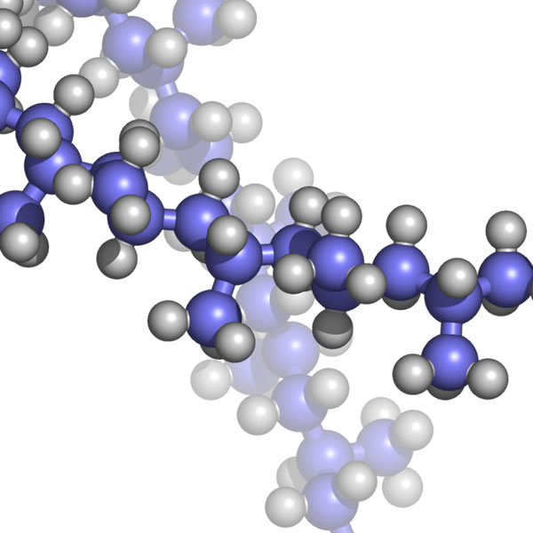
高分子物理 总复习
一．基本公式
二．基本概念
三．基本影响因素
四．基本测试方法及原理
五．名词解释
高分子课程教学

Slide 2
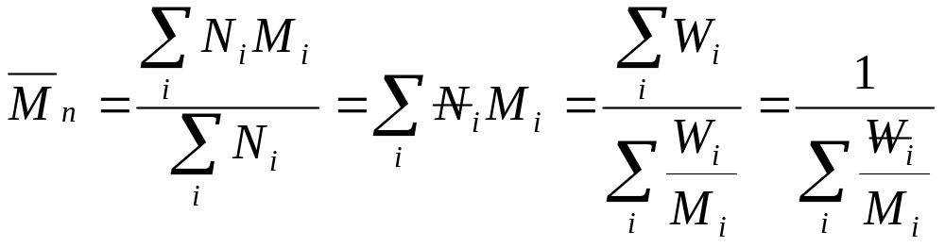
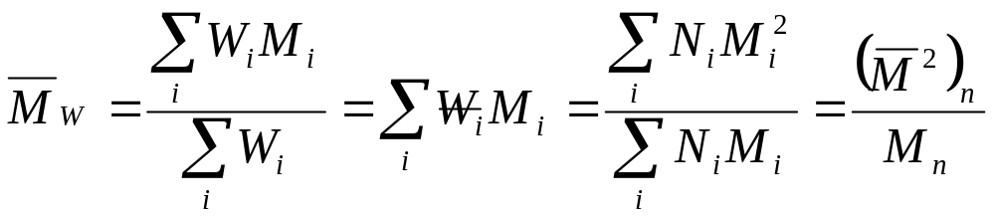
一．基本公式
第一章
高分子课程教学

Slide 3

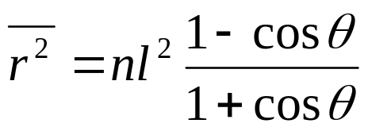
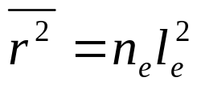

高分子课程教学

Slide 4
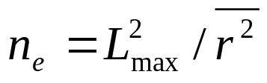
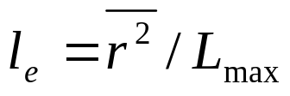
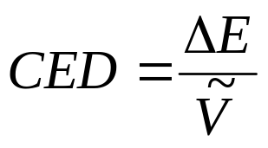
（7-14～7-17本质上就是7-7）
高分子课程教学

Slide 5
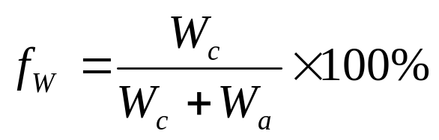
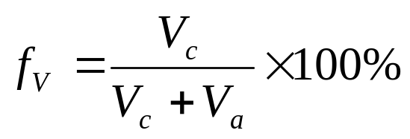
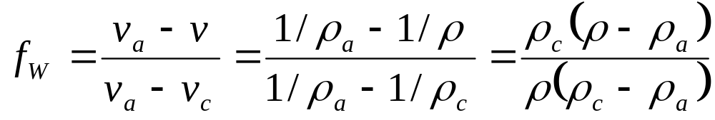
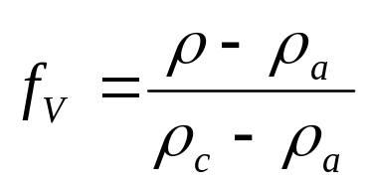
高分子课程教学

Slide 6
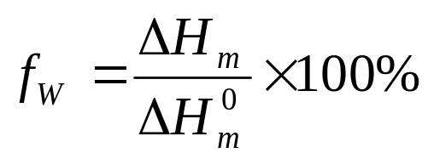

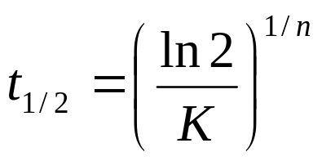
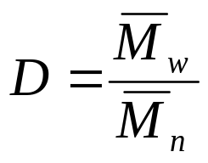
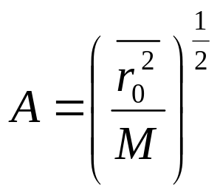
高分子课程教学

Slide 7
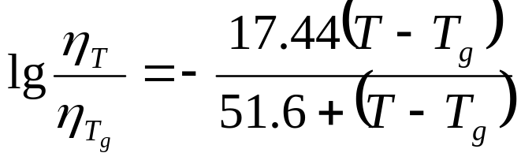



第二章
高分子课程教学

Slide 8

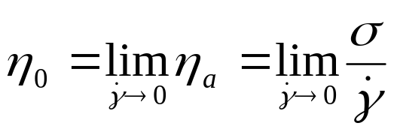
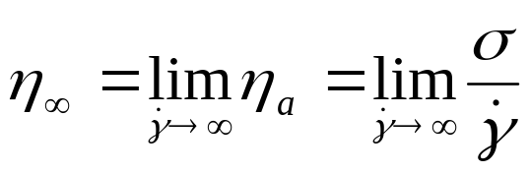

高分子课程教学

Slide 9
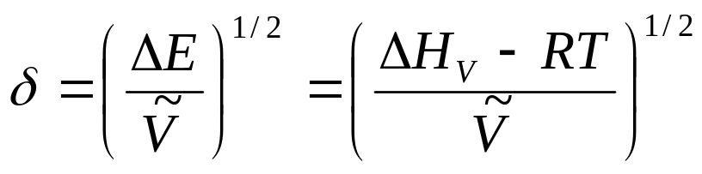

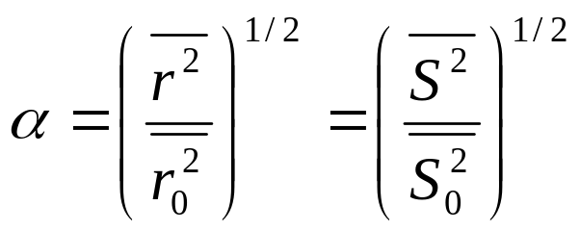
第三章
高分子课程教学

Slide 10
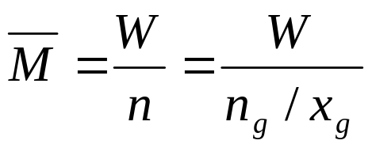
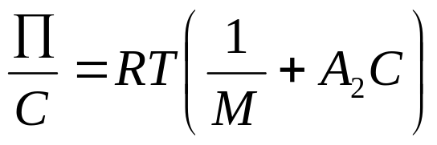
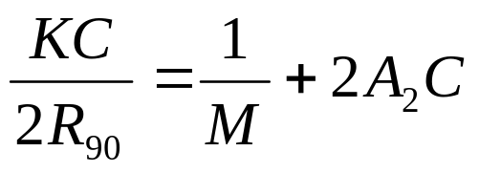
高分子课程教学

Slide 11
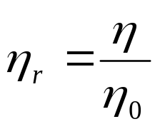
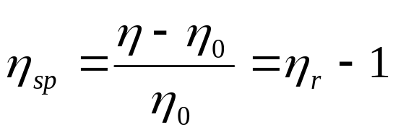
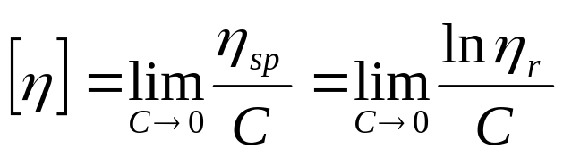

高分子课程教学

Slide 12
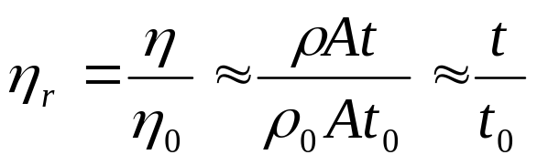
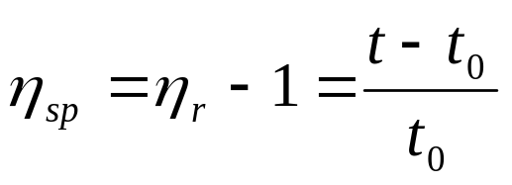
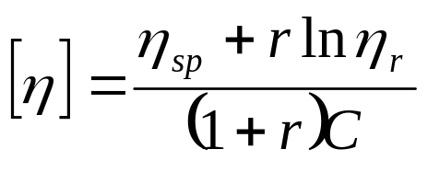
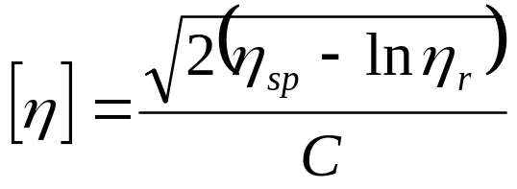
高分子课程教学

Slide 13



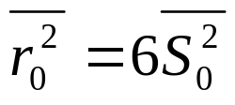
高分子课程教学

Slide 14
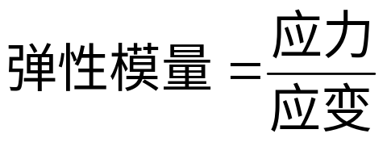
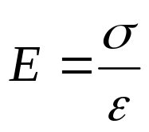
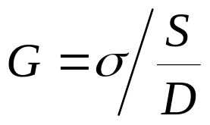
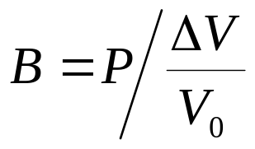
第四章
高分子课程教学

Slide 15
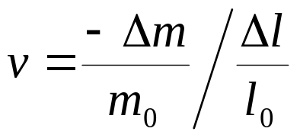
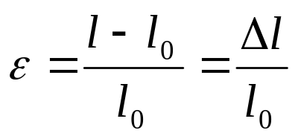
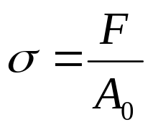
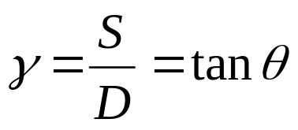
10-5
10-6
10-7
10-8
高分子课程教学

Slide 16
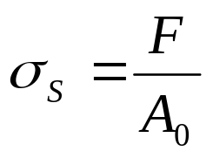

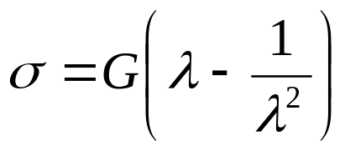

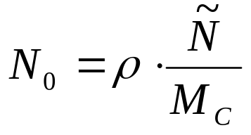
高分子课程教学
Notes:
红色的表示书上公式有错误！

Slide 17
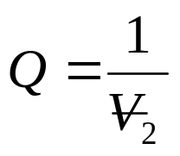
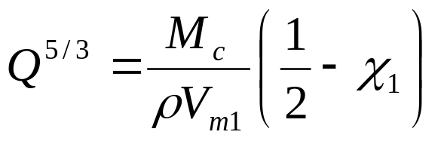

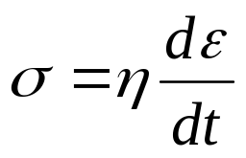
高分子课程教学

Slide 18
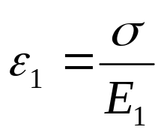
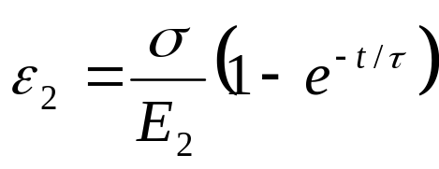
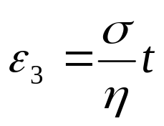
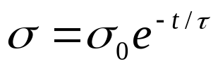
高分子课程教学
Notes:
红色的表示书上公式有错误！

Slide 19




高分子课程教学

Slide 20




高分子课程教学

Slide 21
二．基本概念
第一章
  碳链高分子；杂链高分子；元素高分子；无机高分子；支化；交联；构型； 全同立构；间同立构；无规立构；等规度；顺势异构体；反式异构体；旋光异构体；几何异构体；多分散性；数均分子量；
高分子课程教学

Slide 22
  重均分子量；粘均分子量；多分散性系数；内旋转；构象；柔顺性； 末端距；均方末端距；自由结合链； 自由旋转链； 等效自由结合链；高斯链； 均方旋转（回转）半径； 无扰尺寸；静电力；诱导力；色散力；内聚能；内聚能密度；单晶；球晶；异相成核；均相成核；Avrami方程；Avrami指数；结晶度； 熔限；半结晶时间；取向； 液晶；
高分子课程教学

Slide 23
第二章
  玻璃化温度； 自由体积； 剪切应力；剪切速率；粘度；流动曲线；剪切变稀；剪切变稠；牛顿流体； 假塑性流体； 胀塑性流体；宾汉流体；表观粘度； 零切粘度； 无穷剪切粘度； 熔融指数；粘流活化能；爬杆现象（Weissenberg效应）；挤出物胀大现象（Barus效应）；
高分子课程教学

Slide 24
第三章
  溶胀；溶度参数；理想溶液；过量化学位；相互作用参数（Huggins参数）；θ状态； θ温度；溶涨因子（扩展因子）；依数性；渗透压；第二维利系数；无扰尺寸；无扰均方末端距（回转半径）；特性粘数（极限粘数）；相对粘度；增比粘度；比浓粘度；比浓对数粘度；分级；淋出体积；普适标定曲线；增塑；冻胶； 凝胶； 排斥体积
高分子课程教学

Slide 25
第四章
  应力；应变；模量；泊松比；拉伸强度；弯曲强度；冲击强度；热弹效应；熵弹性；理想高弹体；平衡溶涨度；理想弹性；理想粘性；粘弹性；力学松弛； 蠕变；应力松弛； 滞后； 力学损耗；时温等效原理； 脆性断裂；韧性断裂；受迫高弹形变； 脆化温度； 应变软化；应变硬化；银纹；应力集中；剪切带；细颈
高分子课程教学

Slide 26
三．基本影响因素
1．影响高分子链柔顺性的因素
  （1）主链结构； （2）取代基的影响； （3）分子量; (4) 交联
2．聚合物的链结构对结晶能力的影响
  （1）对称性；（2）规整性；（3）链的柔顺性；（4）共聚结构；（5）支化、交联、分子间力
高分子课程教学

Slide 27
3．影响结晶速度的因素
  （1）温度； （2）分子结构（与对结晶能力的影响完全一致）； （3）分子量； （4）杂质； （5）外力
4．结晶度对聚合物性能的影响
  （1）力学性能：拉伸强度、模量和冲击强度； （2）密度； （3）光学性能；
  （4）热性能； （5）耐溶剂性能
高分子课程教学

Slide 28
5．影响聚合物熔点的因素
  （1）结晶温度； （2）拉伸； （3）晶片厚度； （4）杂质； （5）共聚结构； （6）分子链结构； （7）分子量
6．影响玻璃化转变温度的因素
  （1）分子链结构的影响； （2）分子量； （3）分子间力的影响； （4）交联； （5）增塑剂
  （6）共聚； （7）升温速率（外界条件）
高分子课程教学

Slide 29
7．影响粘流温度的因素
  （1）高分子链的柔性； （2）高分子的极性； （3）分子量
8．影响聚合物熔体粘度的因素
  （1）剪切速率（或剪切应力）； （2）温度； （3）分子量
9．影响蠕变的因素
  （1）温度； （2）外力大小； （3）分子结构
高分子课程教学

Slide 30
10．影响应力松弛的因素
  （1）温度； （2）结构
11．影响滞后的因素
  （1）分子结构（柔性）； （2）温度； （3）频率
12．影响内耗的因素
  （1）分子结构； （2）温度； （3）频率
高分子课程教学

Slide 31
13．影响高聚物力学性能的因素
  （1）结构因素； （2）结晶和取向； （3）应力集中； （4）增塑剂； （5）填料； （6）共聚； （7）共混； （8）外力作用的速度；（9）外力作用方式；（10）温度
高分子课程教学

Slide 32
14．影响材料韧性的因素
  （1）实验条件： （A）温度； （B）形变速率； （C）受力方式； （D）缺口敏感性
  （2）聚合物结构：（A）分子量；（B）分子取向； （C）侧基； （D）交联； （E）增塑
高分子课程教学

Slide 33
四．基本测试方法及原理
1．结晶速度（成核速度、晶体生长速度、结晶的总速度）
  （1）膨胀计法； （2）解偏振光强度法； （3）示差扫描量热法（DSC）；（4）偏光显微镜法； （5）小角激光光散射
高分子课程教学

Slide 34
2．结晶度
  （1）密度法；（2） DSC；（3） X-射线衍射法；
3．聚合物熔点的测定
4．玻璃化温度
  （1）膨胀计法； （2）DSC； （3） 动态力学性能（DMA）
高分子课程教学

Slide 35
5．熔体粘度
  （1）毛细管流变仪；（2）锥板粘度计
6．溶度参数
  （1）稀溶液粘度法； （2） 平衡溶胀度法； （3） 摩尔引力常数法
高分子课程教学

Slide 36
7．分子量
  （1）端基分析法； （2）沸点升高和冰点降低法；（3） 膜渗透压法； （4）蒸汽压渗透法；（5）光散射法；（6）粘度法；（7）GPC法
8．第二维利系数
  （1）膜渗透压法；（2）光散射法
高分子课程教学

Slide 37
9．θ 温度的测定方法
（通过A₂的测定，即A₂＝0时的温度）
  （1）膜渗透压法；（2）光散射法
10．聚合物的分级方法
  （1）逐步降温法； （2）逐步沉淀法； （3）柱上溶解法； （4）梯度淋洗法
高分子课程教学

Slide 38
五．名词解释
第一章
  构型； 构象；多分散性；多分散性系数；柔顺性；等规度； 末端距； 均方末端距； 均方回转半径；自由结合链； 自由旋转链； 等效自由结合链；高斯链； 取向； 液晶； 半结晶时间； 结晶度； 熔限；内聚能； 内聚能密度；
高分子课程教学

Slide 39
第二章
  玻璃化温度； 自由体积； 剪切变稀； 剪切变稠； 牛顿流体； 假塑性流体； 胀塑性流体； 宾汉流体； 表观粘度； 零切粘度； 无穷剪切粘度； 熔融指数；爬杆现象； 挤出物胀大现象；
高分子课程教学

Slide 40
第三章
  溶胀； 理想溶液； 过量化学位； θ状态； θ温度； 无扰尺寸； 特性粘数；溶度参数； 特性粘数； 无扰均方末端距；溶涨因子； 相互作用参数； 第二维利系数；冻胶； 凝胶；
高分子课程教学

Slide 41
第四章
  泊松比； 理想弹性体； 熵弹性； 平衡溶涨度； 蠕变； 应力松弛； 滞后； 力学损耗；热弹效应； 时温等效原理； 受迫高弹形变； 脆化温度； 银纹； 应力集中；
高分子课程教学

